Slide 1

LEONARDO FABIO FORERO GALVIS
Director Unidad de Salud de ARAUCA

Slide 2


Slide 3

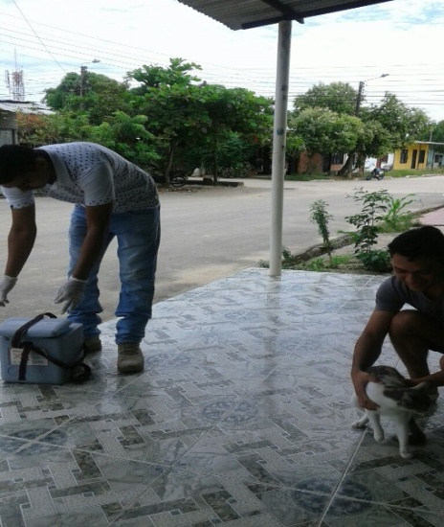
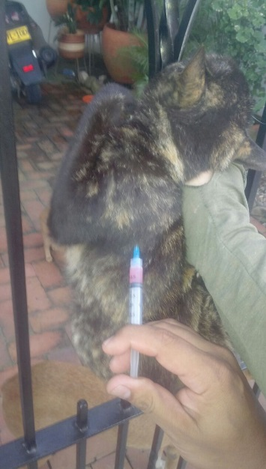
DESARROLLO DE ACCIONES DE VIGILANCIA DE LAS ENFERMEDADES ZOONÓTICAS EN EL DEPARTAMENTO DE ARAUCA
135.152.702,50
UN (1) MES

Slide 4
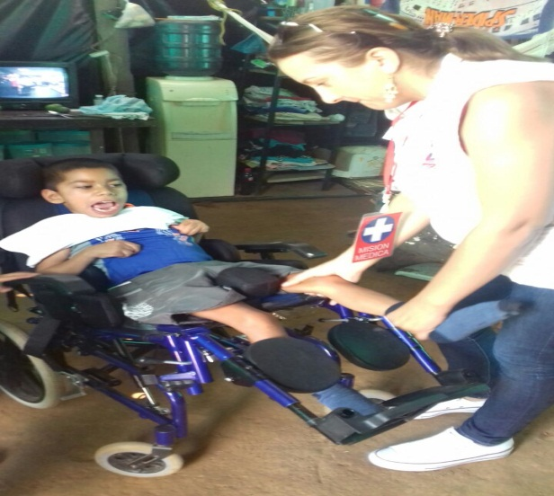
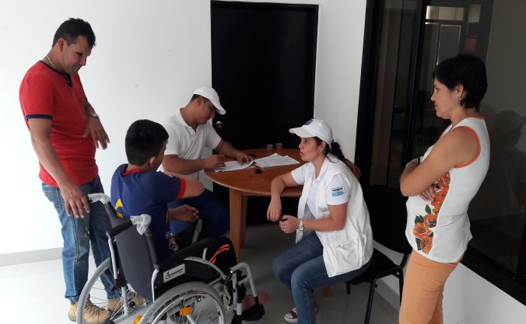
FORTALECIMIENTO DE ACCIONES INCLUYENTES PARA LAS PERSONAS CON DISCAPACIDAD DEL DEPARTAMENTO DE ARAUCA
100.000.000
DOS (2) MES

Slide 5
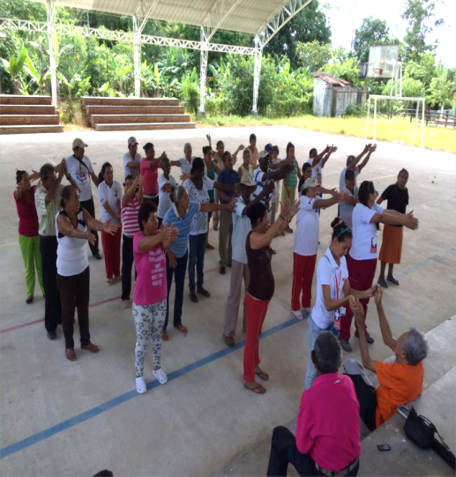
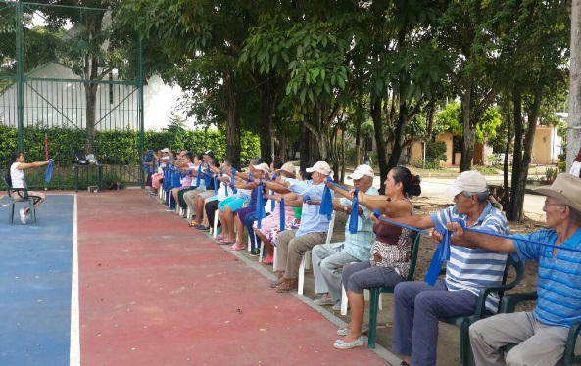
FORTALECIMIENTO DE ACCIONES DE PROMOCIÓN SOCIAL EN SALUD PARA LA ATENCIÓN A LA POBLACIÓN EN PROCESO DE REINTEGRACIÓN Y DESMOVILIZADA EN EL DEPARTAMENTO DE ARAUCA
30.000.000
TRES (3) MES

Slide 6

IMPLEMENTACIÓN DE ESTRATEGIAS PARA EL FORTALECIMIENTO DE LAS LÍNEAS DE ACCIÓN DEL ADULTO DEL DEPARTAMENTO DE ARAUCA
3.523.571.600.00
SEIS (6) MES

Slide 7

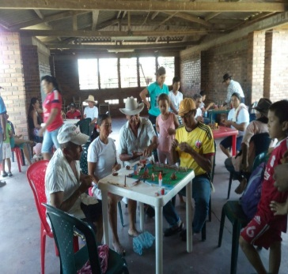
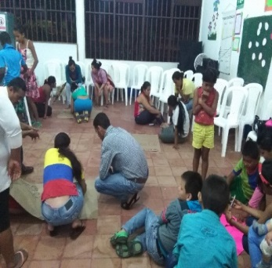
FORTALECIMIENTO DE ACCIONES PARA EL PROGRAMA DE ATENCIÓN PSICOSOCIAL Y SALUD INTEGRAL A LAS VÍCTIMAS DEL CONFLICTO ARMADO EN EL DEPARTAMENTO DE ARAUCA
639.961.000
SEIS (6) MES

Slide 8

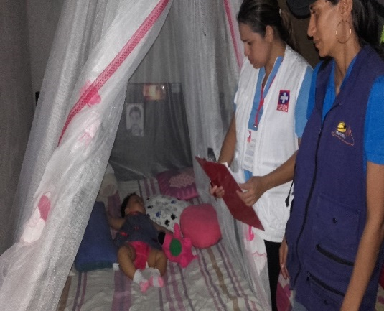
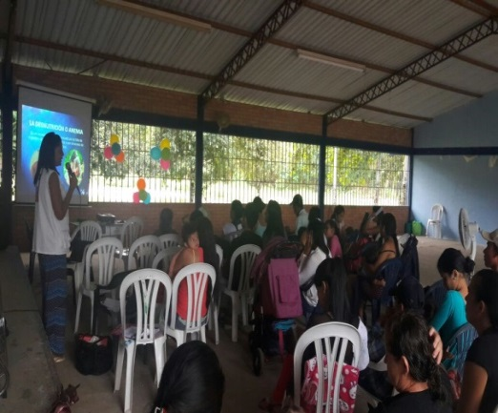
IMPLEMENTACION DE ACCIONES DE FORTALECIMIENTO EN SALUD DE MEDIANA COMPLEJIDAD PARA LA REDUCCIÓN DE LA MORBIMORTALIDAD EN LA POBLACIÓN DE TAME, DEPARTAMENTO DE ARAUCA
272.514.226
TRES (3) MES

Slide 9
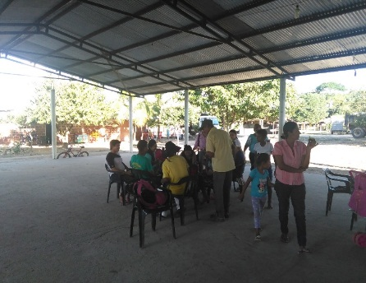
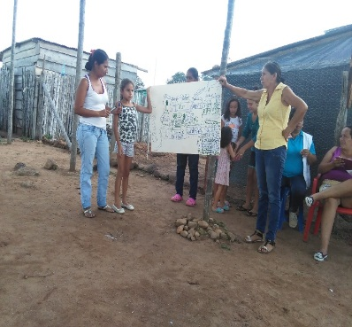
FORTALECIMIENTO DE ACCIONES PARA EL PROGRAMA DE ATENCIÓN PSICOSOCIAL Y SALUD INTEGRAL A LAS VÍCTIMAS DEL CONFLICTO ARMADO EN EL DEPARTAMENTO DE ARAUCA.
50.000.000
QUINCE (15) DÍAS

Slide 10
FORTALECIMIENTO DE HABILIDADES COMUNITARIAS EN SALUD PARA LOS CUIDADORES DE NIÑOS Y NIÑAS DE LA PRIMERA INFANCIA EN LOS MUNICIPIOS DE ARAUQUITA, FORTUL Y TAME.
1.200.000.000
CATORCE (14) MESES

Slide 11
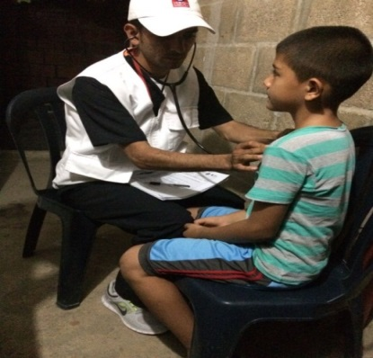
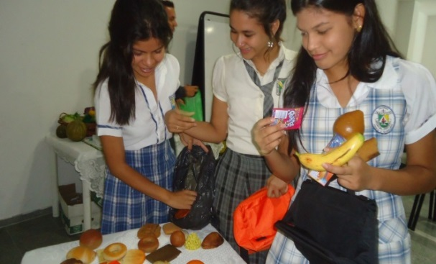
ESTRATEGIA DE FORTALECIMIENTO A LA SEGURIDAD ALIMENTARIA Y NUTRICIONAL EN POBLACIÓN INFANTIL, MEDIANTE ACCIONES DE INTERVENCIÓN SANITARIA DE NUTRICIÓN EN EL DEPARTAMENTO DE ARAUCA
3.650.000.000
SIETE (7) MESES

Slide 12
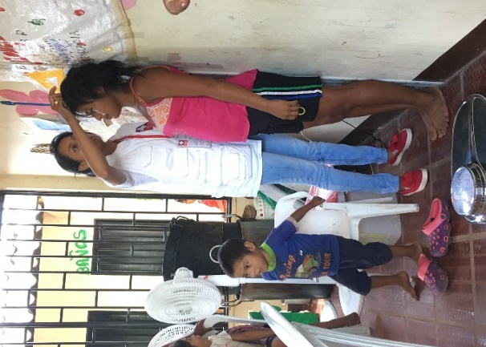
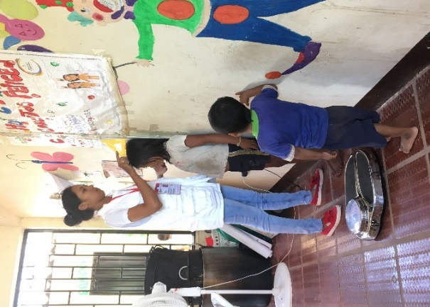
DESARROLLO DE UN PROGRAMA DE RECUPERACIÓN NUTRICIONAL ESPECIAL PARA ATENDER NIÑOS Y NIÑAS INDÍGENAS EN EL DEPARTAMENTO DE ARAUCA.
100.000.000
DOS (2) MESES

Slide 13
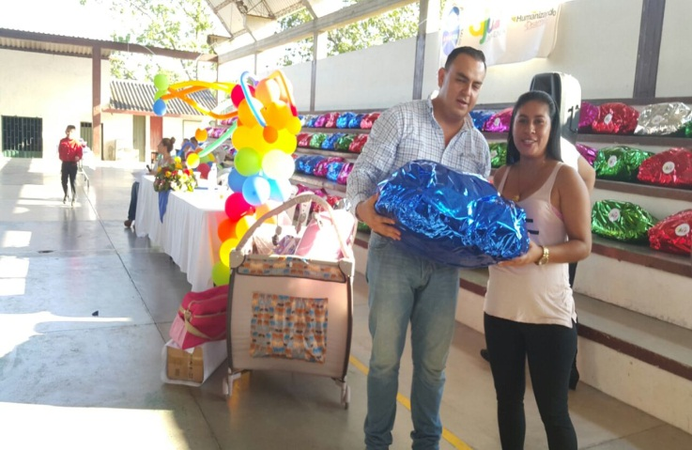
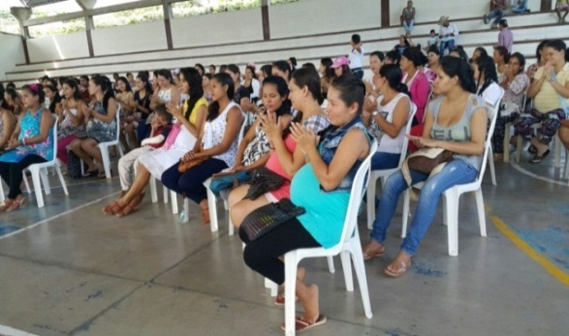
IMPLEMENTACIÓN DE ACCIONES PARA EL FORTALECIMIENTO DE LA PROMOCIÓN DE LA SALUD Y PREVENCIÓN HACIA EL MEJORAMIENTO DE LA CALIDAD DE VIDA DE LAS MADRES GESTANTES, LACTANTES, PUÉRPERAS, ADOLESCENTES EN EMBARAZO, NIÑOS Y NIÑAS DEL DEPARTAMENTO DE ARAUCA.
500.000.000
CUATRO (4) MESES

Slide 14
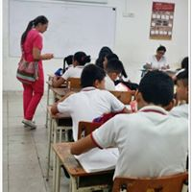
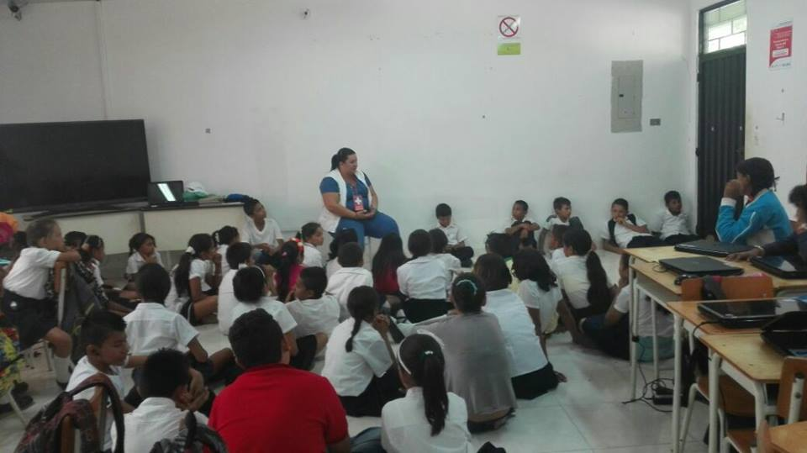
FORTALECIMIENTO DE LAS ACCIONES DE SALUD MENTAL Y LA LÍNEA 1 2 5 PARA LA PREVENCIÓN Y DISMINUCIÓN DEL SUICIDIO EN EL DEPARTAMENTO DE ARAUCA.
200.000.000
TRES (3) MESES

Slide 15
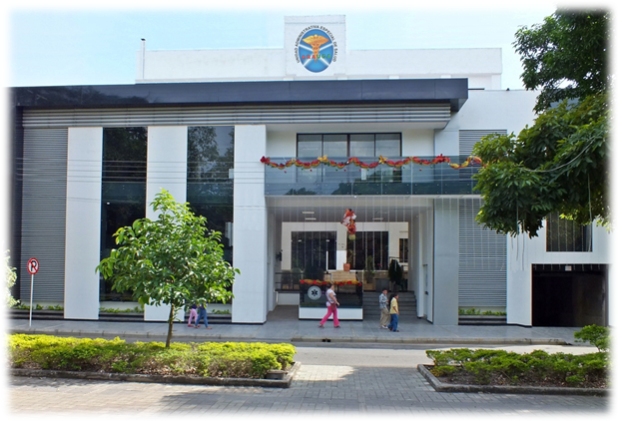
PROYECTOS EN EJECUCIÓN 2017

Slide 16
IMPLEMENTACIÓN DE ACCIONES PARA EL FORTALECIMIENTO DE LA POLÍTICA DE LA SALUD SEXUAL Y REPRODUCTIVA, PREVENCIÓN DEL EMBARAZO EN ADOLESCENTES, SUICIDIO Y CONSUMO DE SUSTANCIAS PSICOACTIVAS EN LOS MUNICIPIOS DEL DPTO DE ARAUCA.
3.000.000.000
SEIS (6) MESES

Slide 17
FORTALECIMIENTO DE ACCIONES PARA EL PROGRAMA DE ATENCIÓN PSICOSOCIAL Y SALUD INTEGRAL A LAS VÍCTIMAS DEL CONFLICTO ARMADO EN EL DEPARTAMENTO DE ARAUCA
100.000.000,00
CINCO (5) MESES

Slide 18
FORTALECIMIENTO DE ACCIONES PARA EL PROGRAMA DE ATENCIÓN PSICOSOCIAL Y SALUD INTEGRAL A LAS VÍCTIMAS DEL CONFLICTO ARMADO EN EL DEPARTAMENTO DE ARAUCA
679.000.000,00
SIETE (7) MESES

Slide 19
APOYO A LOS PROGRAMAS DE PREVENCIÓN Y ATENCIÓN INTEGRAL A LAS FAMILIAS INDÍGENAS CON PROBLEMAS DE ADICCIÓN A SUSTANCIAS PSICOACTIVAS, ALCOHOLISMO Y ABANDONO EN EL DEPARTAMENTO DE ARAUCA EN CUMPLIMIENTO DE LOS FALLOS DE TUTELA.
100.000.000
CINCO (5) MESES

Slide 20
IMPLEMENTACIÓN DE ESTRATEGIAS DE CONVIVENCIA SOCIAL Y SALUD MENTAL PARA EL DEPARTAMENTO DE ARAUCA
300.000.000
NUEVE (9) MESES

Slide 21
IMPLEMENTACIÓN DE LA LEY DE SALUD MENTAL, DE SUSTANCIAS PSICOACTIVAS, LOS LINEAMIENTOS DE LA PROMOCIÓN DE LA CONVIVENCIA Y PREVENCIÓN
200.000.000
CUATRO (4) MESES

Slide 22
FORTALECIMIENTO DE LA ATENCIÓN INTEGRAL EN SALUD CON ELEMENTOS NO POS PARA LAS PERSONAS CON DISCAPACIDAD EN EL DPTO. DE ARAUCA "POR UN ARAUCA SIN BARRERAS
100.000.00.00
EN PROCESO CONTRACTUAL

Slide 23
FORTALECIMIENTO DE LA ATENCIÓN INTEGRAL PARA LA POBLACIÓN INDÍGENA PRIORIZADA EN SENTENCIAS, AUTOS, TUTELAS EN EL DEPARTAMENTO DE ARAUCA 2017.
100.000.00.00
EN PROCESO CONTRACTUAL

Slide 24
APOYAR LAS ACCIONES DE ATENCIÓN EN SALUD QUE GARANTICEN EL GOCE EFECTIVO DE DERECHOS DE LA POBLACIÓN EN PROCESO DE REINTEGRACIÓN EN EL DEPARTAMENTO DE ARAUCA 2017.
100.000.00.00
EN PROCESO CONTRACTUAL

Slide 25
IMPLEMENTACIÓN DE ACCIONES PARA EL FORTALECIMIENTO DE LA ATENCIÓN EN MATERNIDAD SEGURA EN EL DEPARTAMENTO DE ARAUCA.
250.000.000
EN PROCESO CONTRACTUAL

Slide 26
FORTALECIMIENTO DE LA ESTRATEGIA DE SALUD FAMILIAR
INTEGRAL EN EL DEPARTAMENTO DE ARAUCA
1.500.000.000
EN EJECUCIÓN

Slide 27
PREVENCION Y DETECCION TEMPRANA DE DEFICIENCIAS AUDITIVAS EN MENORES DE 5 AÑOS Y ESCOLARES HASTA LOS 7 AÑOS EN EL MUNICIPIO DE TAME, DEPARTAMENTO DE ARAUCA.
206.887.500
EN PROCESO DE PUBLICACIÓN

Slide 28
FORTALECIMIENTO A LAS ACCIONES DE PROMOCIÓN, PREVENCIÓN Y REHABILITACIÓN DE SALUD BUCAL EN EL DEPARTAMENTO DE ARAUCA.
600.000.000
EN PROCESO DE PUBLICACIÓN

Slide 29
FORTALECIMIENTO DE LA ACCESIBILIDAD A LA ATENCIÓN EN SALUD DE LA POBLACIÓN DISPERSA DE LOS PUESTOS DE SALUD HABILITADOS Y ADSCRITOS A LA ESE MORENO Y CLAVIJO
1.500.000.000
EN EJECUCIÓN

Slide 30
APOYO PARA LA DISMINUCIÓN DE LA MORBIMORTALIDAD INFANTIL INDÍGENA MEDIANTE PROGRAMAS DE MEJORAMIENTO NUTRICIONAL EN EL DEPARTAMENTO DE ARAUCA.
100.000.000
EN PROCESO DE CONTRATACIÓN

Slide 31
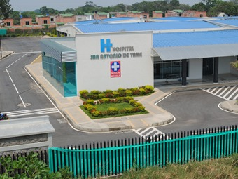
DESCENTRALIZACIÓN TAME

Slide 32
FORTALECIMIENTO DE LA RED PRESTADORA DE SERVICIOS DEL HOSPITAL SAN ANTONIO DE TAME DEL DEPARTAMENTO DE ARAUCA”
1.500.000.000

Slide 33

ESTUDIOS TECNICOS, JURIDICOS, ADMINISTRATIVOS Y FINANCIEROS EN LA ESE MORENO Y CLAVIJO Y EL HOSPITAL SAN ANTONIO DE TAME, PARA EVALUAR LA VIABILIDAD DE LA CREACION DE LA NUEVA ESE DEPARTAMENTAL EN EL MUNICIPIO DE TAME, DEPARTAMENTO DE ARAUCA”.
$350.000.000
TRES (3) MESES

Slide 34
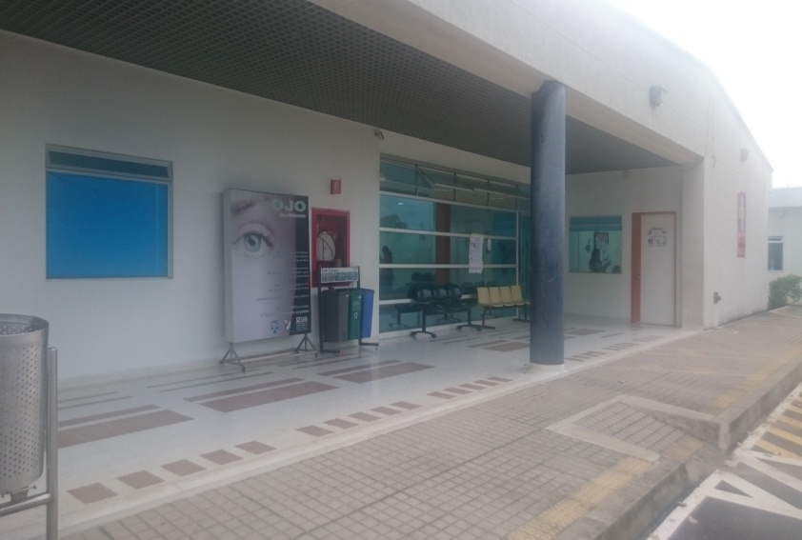
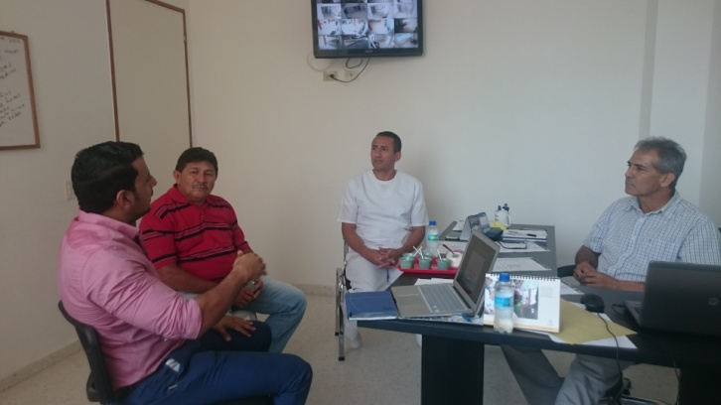
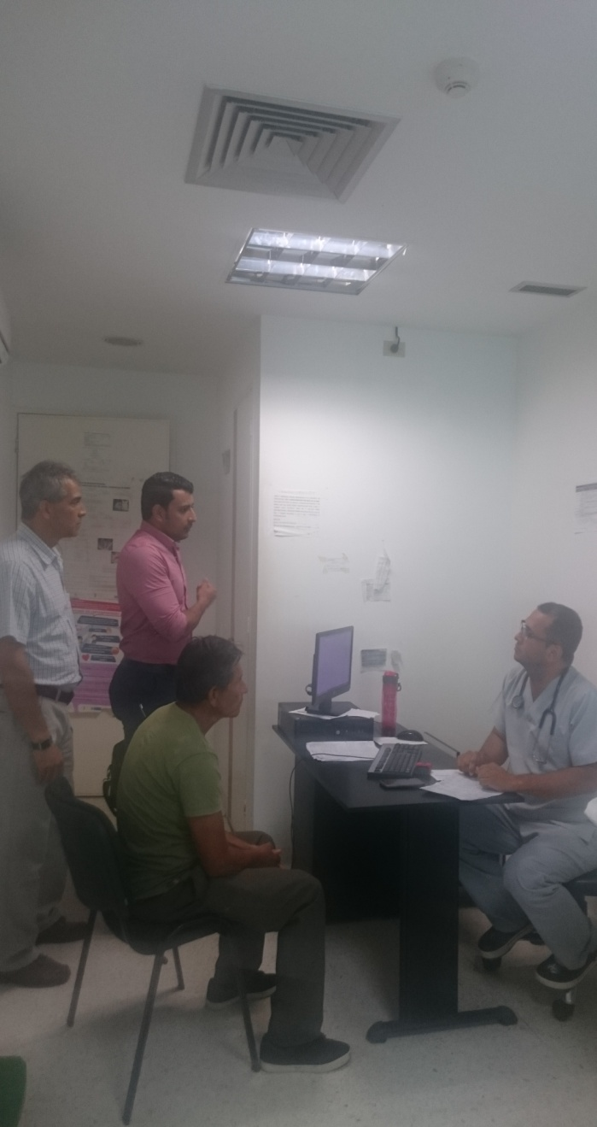
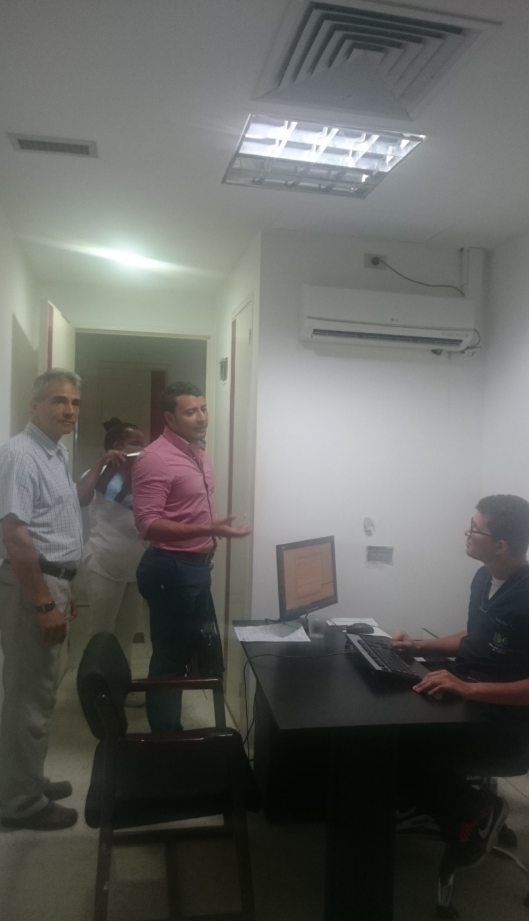
GESTION REALIZADA
REUNIÓN CON REPRESENTANTES DE LA COMUNIDAD 30 MARZO DE 2017.
REUNIÓN CON REPRESENTANTES DE LA COMUNIDAD DE TAME. DIRECTOR Y REPRESENTANTE DEL SINDICATO . NECESIDAD PARA FORMULAR EL PROYECTO.
REUNIONES CON REPRESENTANTES DEL COMITÉ DE SEGUIMIENTO INFORMAR SOBRE EL ESTADO DEL PROCESO.

Slide 35

GESTION REALIZADA
PROCESO DESCENTRALIZACION TAME
4.
RADICADO PROYECTO ESTUDIOS TÉCNICOS
350 MILLONES
2.
CONCEPTO TÉCNICO REQUISITOS
3.
RADICADO PROYECTO FORTALECIMIENTO RED PRESTADORA $1.500 MILLONES
PROCESO
DESCENTRALIZACIÓN
TAME
1. CONCEPTO TÉCNICO MINSALUD
6.
APERTURA PROCESO CONTRACTRACTUAL ESTUDIOS TÉCNICOS.
5.
PROPUESTA PTRRM
PAG 154.

Slide 36
DOTACIÓN DE EQUIPOS BIOMÉDICOS PARA EL FORTALECIMIENTO DEL HOSPITAL SAN ANTONIO, PREVIA PLANIFICACIÓN CON LA E.S.E. MORENO Y CLAVIJO Y EL HOSPITAL SAN ANTONIO DE TAME.
1.150.000.000
CONTRACREDITO

Slide 37


